Slide 1




X
디지털 새싹 캠프

Slide 2
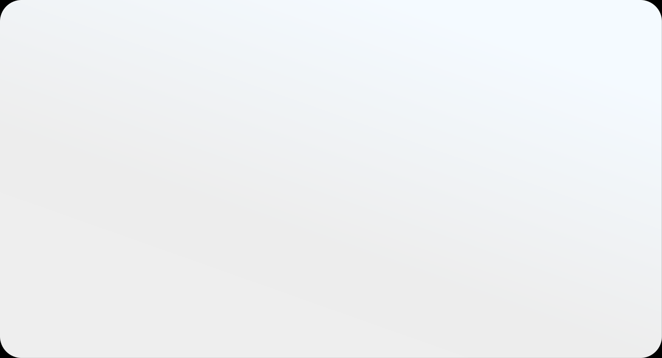

X
(미래항공 Lv.2) 피지컬AI를 활용한 파이썬 드론 제어 과정
UDP로 드론 사용하기

Slide 3

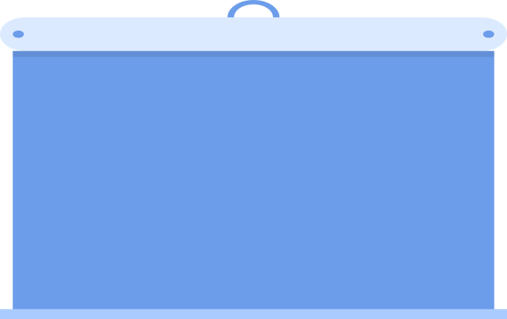


UDP로
드론 사용하기

Slide 4
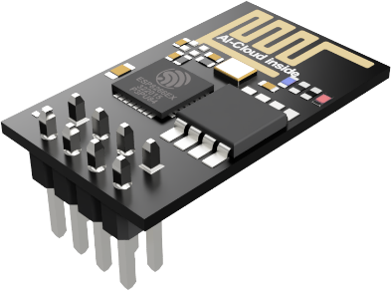
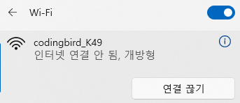
UDP로 드론 사용하기
드론 페어링하기
Wi-Fi 모듈
Wi-Fi 모듈 뒷면에 기입된 이름을 확인 후 드론과 PC를 연결해줍니다.

Slide 5
UDP로 드론 사용하기
드론 페어링하기
코드 : drone = Kiwi_UDP()
1
2
3
4
5
6
7
8
9
10
11
12
13
14
15
16
from jikko.KiwiDrone import *
drone = Kiwi_UDP()
drone.cmd_calibration()
time.sleep(10)
drone.cmd_arm()
drone.cmd_take_off()
time.sleep(3)
drone.cmd_landing()
time.sleep(1)
drone.cmd_disarm()
KiwiDrone 모듈 안의 Kiwi_UDP 클래스를 drone 변수에 지정합니다. 따라서 Kiwi_UDP 클래스에 정의된 함수(메서드)를 사용하려면 앞에 drone.을 붙여야 합니다.

Slide 6
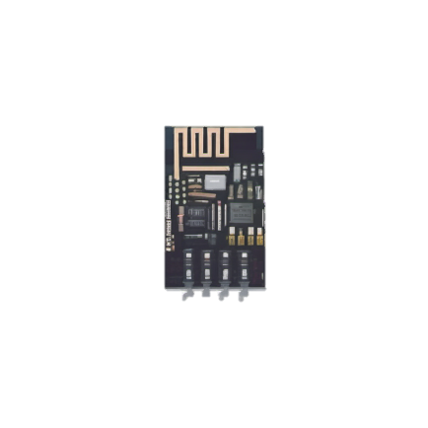
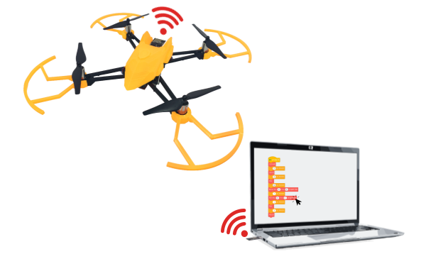

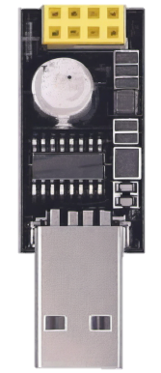
UDP로 드론 사용하기
마스터 슬레이브 세트 구매 안내
UDP 방식이 아닌 Serial 방식을 통한 드론 사용을 원하시는 분께서는,
마스터 슬레이브 세트를 별로도 구매부탁드립니다.
Slave
Master
구매링크
https://intuitivecoding.imweb.me/3/?idx=323

Slide 7

X
다음시간에 만나요!

Slide 8





기획 및 편집 | 한국항공대학교 주식회사 메이킷올
모든 콘텐츠 및 학습 자료는 저작권법에 의한 보호를 받는 저작물로서,
이에 대한 무단 복제 및 배포를 원칙적으로 금합니다.

